Slide 1
Обращение в иудаизм испанских мусульман: средневековые парадоксы, порядки, смыслы
Варьяш Ирина
(МГУ)

Slide 2
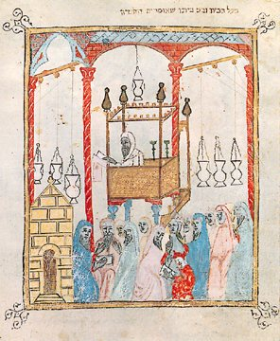
1315 год, Льейда (Каталония)
Была задержана «некая женщина, которая была сарацинкой и обратилась в веру иудеев».
Королевский чиновник «Жоан схватил эту женщину на основании некоего статута короля Жауме I, где утверждается, что никакой сарацин или сарацинка не может обратиться в веру иудеев, а если сделает супротив, должен быть казнен»

Slide 3
1235 год
постановление Собора в Таррагоне
подтверждено на Каталонских кортесах королем Жауме I
запрет перехода из ислама в иудаизм и наоборот
преступление данного установления должно было караться смертной казнью

Slide 4
1338 год Петиция мусульманских общин королевства Валенсия
«Со стороны общин сарацин королевства Валенсия у нас (короля Педро Церемонного) было нижайше испрошено, чтобы, поскольку по их сунне им можно карать смертью всякого сарацина или сарацинку, обратившихся в веру иудеев…»

Slide 5
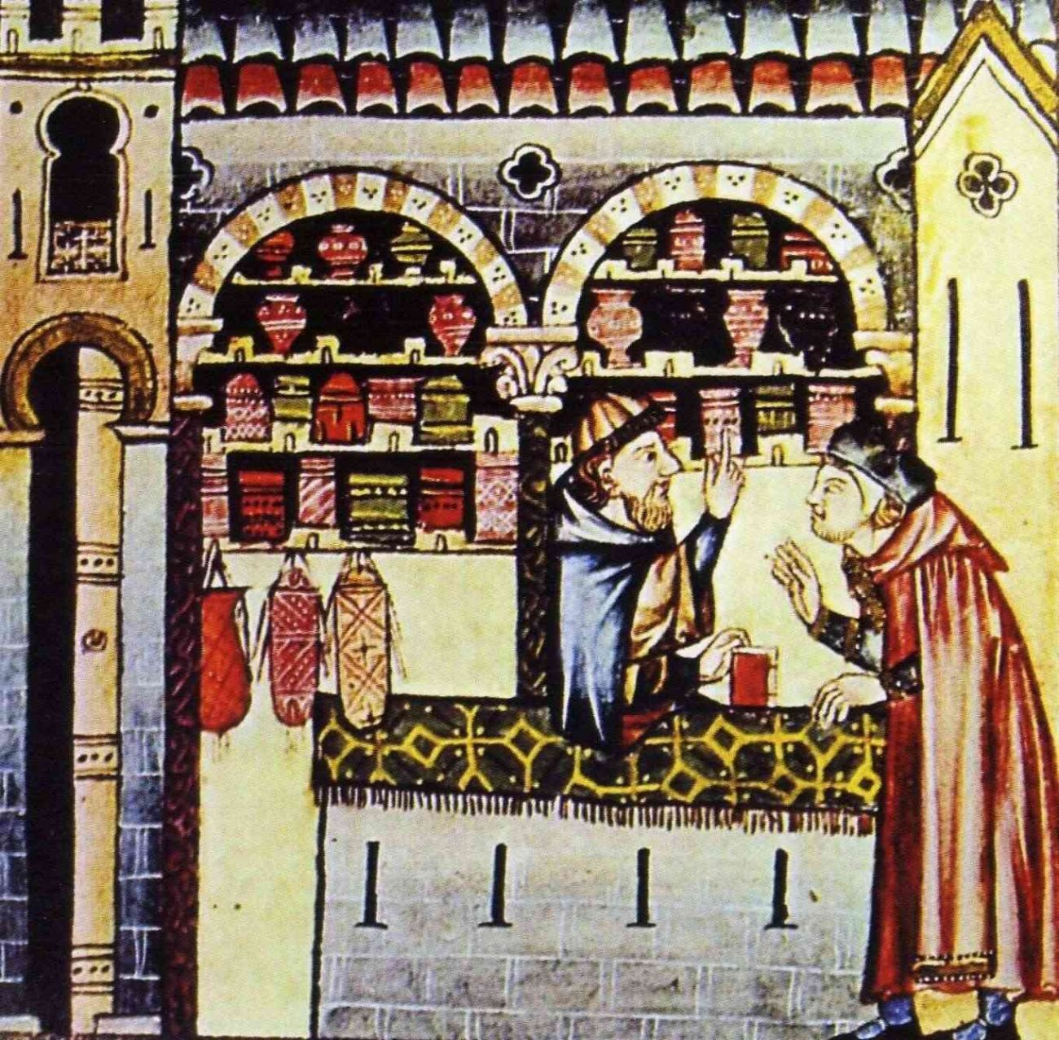
«…и между тем так случилось, что некий сарацин или сарацинка обратился в названную веру иудеев, однако некоторые христиане пытаются защитить названных новообращенных иудеев и, кроме того, воспрепятствовать тому, чтобы, в их отношении было совершено правосудие согласно сунне, к ущербу сарацин и великому умалению их сунны…»

Slide 6
Ответ короля Педро Церемонного
«…повелеваем вам, чтобы вы в том случае, если сарацин или сарацинка обратится в веру иудеев, дозволяли, дабы их судили и наказывали кади-сарацины, по своей сунне, без помилования, денежного возмещения или какого-либо прощения, беспрепятственно и в полной мере…»

Slide 7
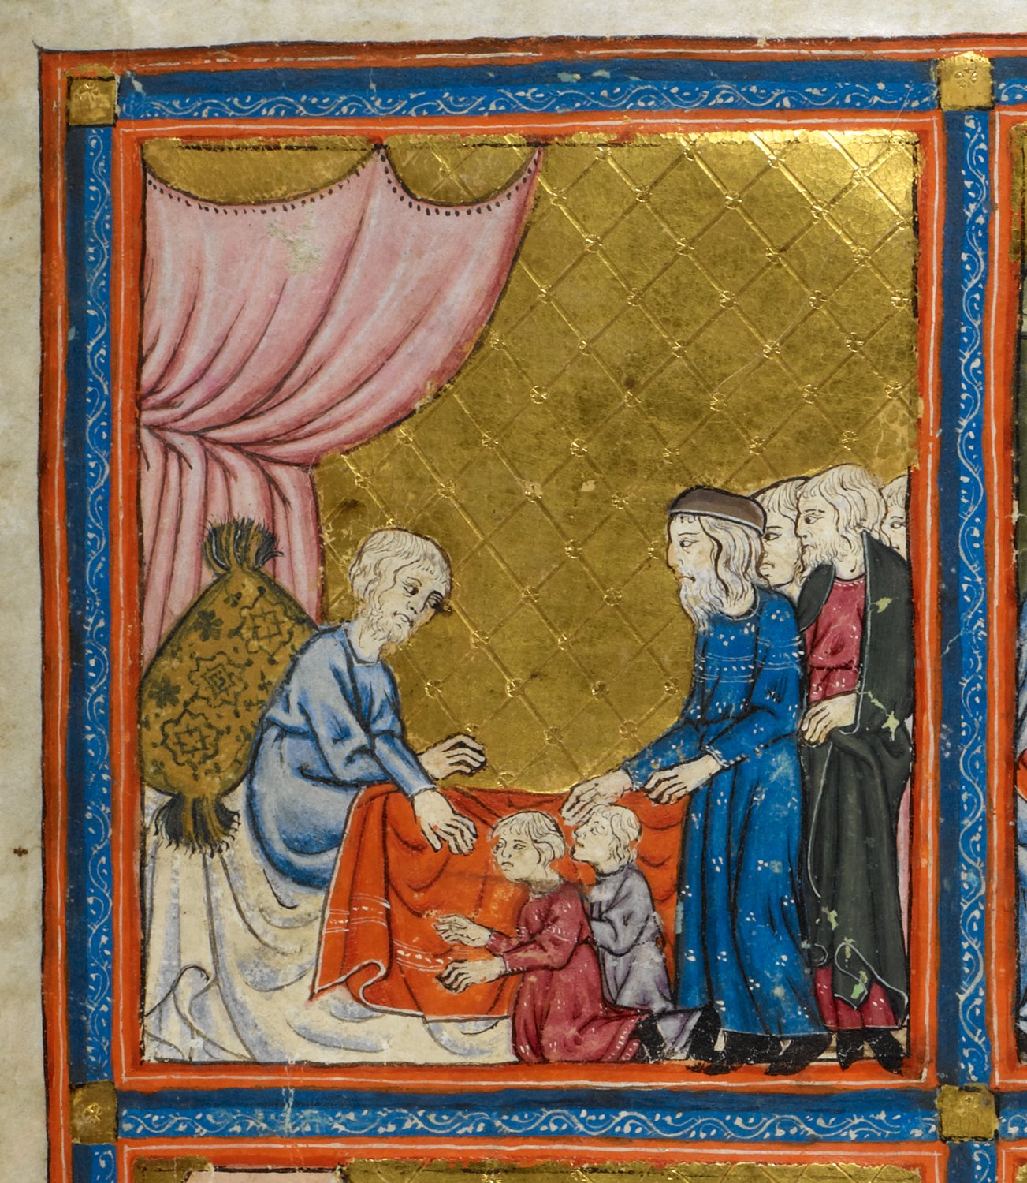
1356 год Прошение иудейской общины Льейды
Королевский чиновник задержал сарацинку
«за то, что она приняла или собиралась
принять еврейский закон»
удерживал ее под стражей,
ссылаясь на то, что ее следует наказать,
ибо она виновна в том, что отказалась от «своей секты» и приняла
«еврейский закон»

Slide 8
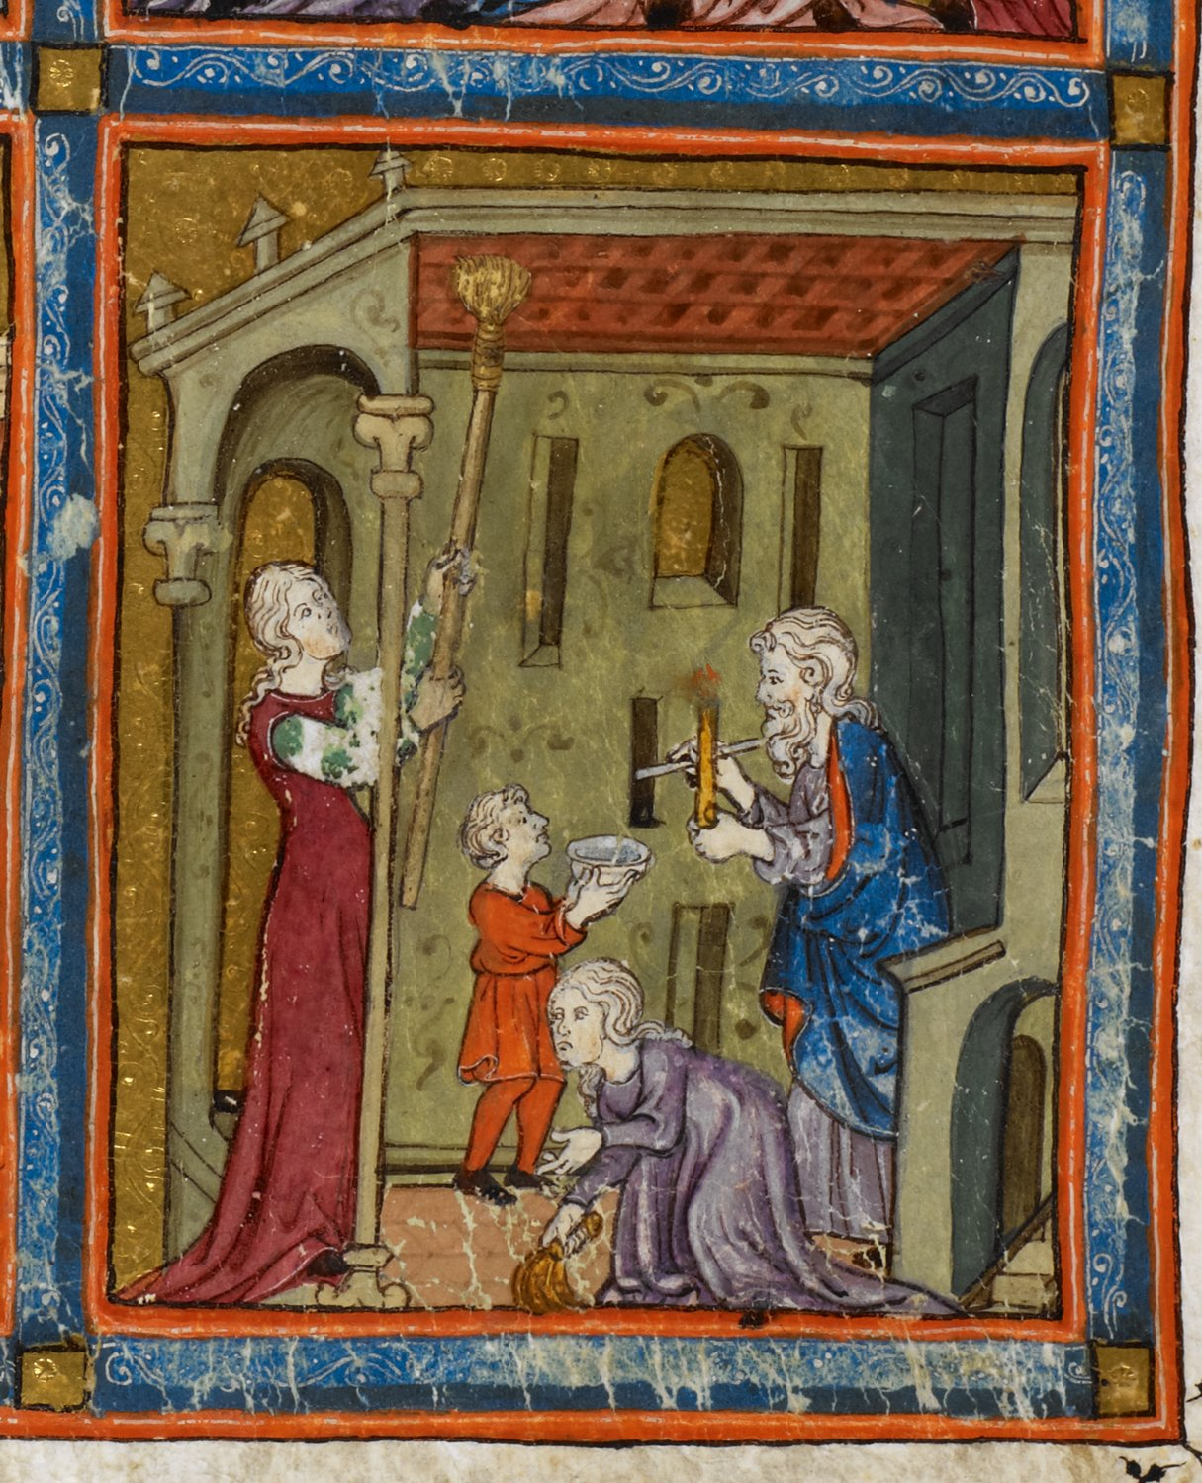
Ответ короля Педро Церемонного
«…если вы держите названную сарацинку только по указанному делу и никакому другому, то освободите ее <…> и ни ее, ни иудеев названной общины, ни кого-либо из них отдельно, по означенному делу не привлекайте к суду»

Slide 9
1357 год Прошение мусульманской общины Льейды
«…по неким общим установлениям Каталонии, некогда в городе Таррагоне изданным или совершенным, никакой сарацин и никакая сарацинка не имеют права и не могут каким-либо образом переходить в иудейский закон, и если противное будет каким-либо сарацином или сарацинкой совершено, то подлежат такому телесному и имущественному наказанию […]. Однако недавно некая сарацинка из местечка Бельшит перешла в еврейский закон, за что должна была бы быть наказана по ранее упомянутому установлению, но благодаря полученному от вас прощению наказана не была, что ведет к ущербу альхамы и умалению названного установления…»

Slide 10
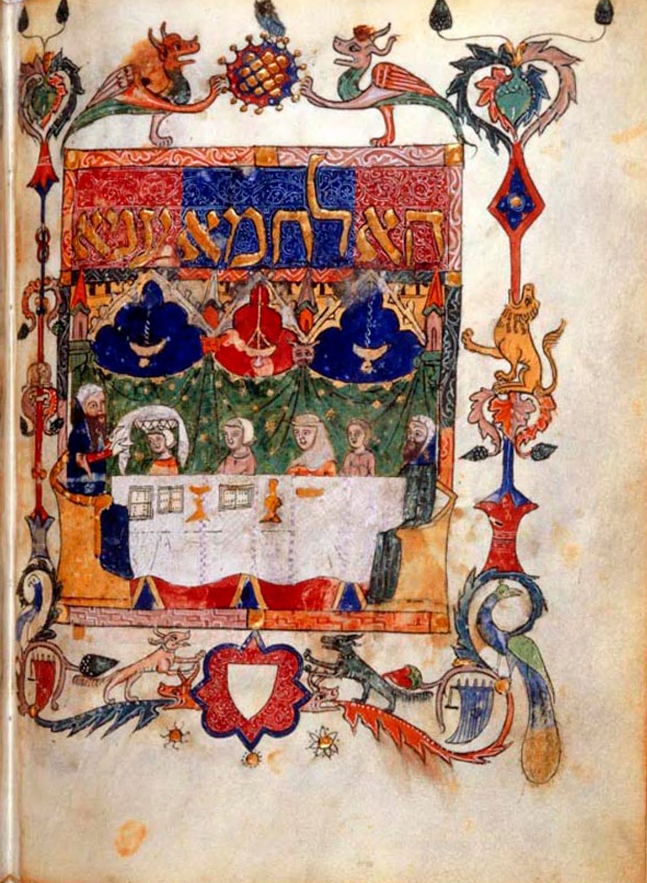
Кому на испанской земле жить хорошо?..
Парадокс Средневековья
Выбор между христианством и
иудаизмом

Slide 11
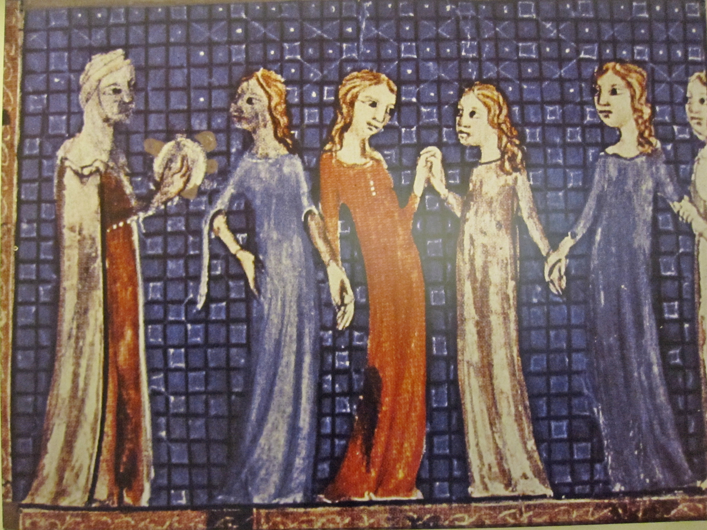
Женская история?..
Мусульманки-рабыни иудейских господ
Мусульманка, совершившая прелюбодеяние с иудеем (1356 год)

Slide 12
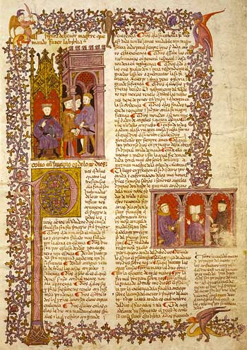
Неожиданное Средневековье
Горизонт Средиземноморской культуры
Сосуществование трех религий
Возможность выбора
Структура, а не рефлексия
Справедливость значит милосердие

